Slide 1

Analizador visual de corpus lingüísticos
Trabajo de fin de grado, David Prieto Santos

Slide 2
Introducción
Cantidad de datos y crecimiento de corpora
Características de los datos
Necesidad de representaciones visuales

Slide 3
Objetivos
Desarrollar y/o adaptar herramientas visuales interactivas para el análisis de grandes corpora lingüísticos.
Primar la usabilidad, accesibilidad y facilidad de ampliación posterior de las herramientas desarrolladas.
Las herramientas desarrolladas deben funcionar en un navegador web.

Slide 4
Técnicas y herramientas

Slide 5
Herramientas utilizadas
GitHub
Visual Studio Code
Observable Framework
Markdown
HTML
Javascript
Node.js
NPM
D3.js

Slide 6
Técnicas utilizadas: Metodología scrum
Metodología ágil, entrega continua de productos funcionales
Trabajo organizado en sprints
Idónea para un Trabajo de Fin de Grado

Slide 7
Aspectos relevantes del desarrollo

Slide 8
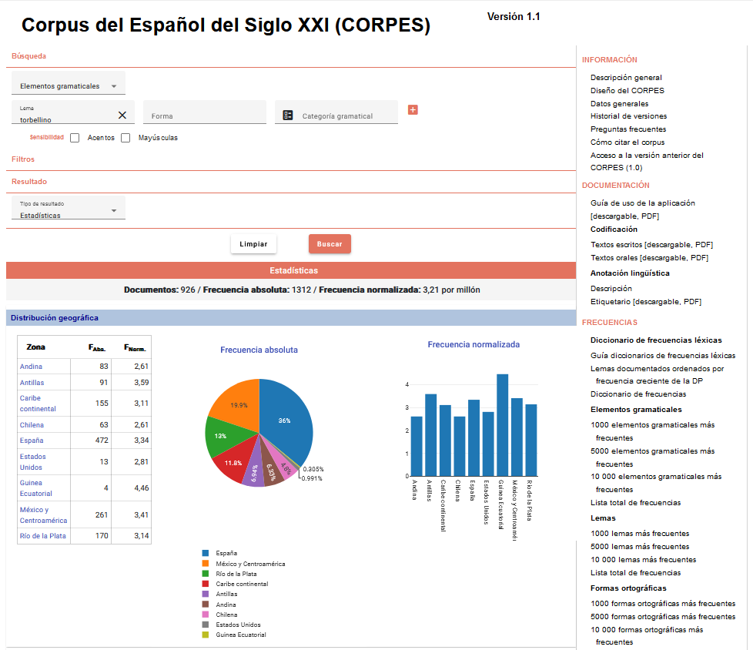
Proyecto inicial
Representaciones a partir de un corpus de gran tamaño
Buscador de palabra

Slide 9
Observable Framework
Permite crear páginas web combinando varios lenguajes de programación
Es un servidor de desarrollo local, generador de sitios y una interfaz de línea de comandos
Favorece en gran medida la interactividad

Slide 10
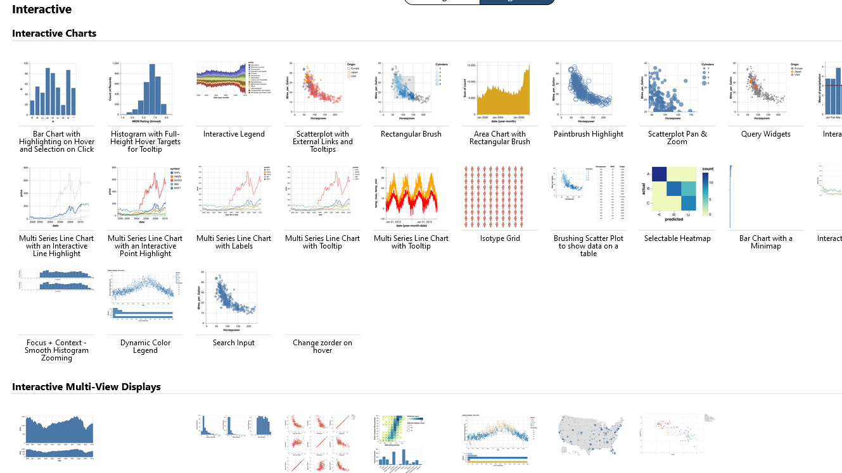
Librerías de visualización: Vega-Lite
Variedad de gráficos
Interactividad
Facilidad de uso
Variación de sintaxis
Falta de documentación

Slide 11
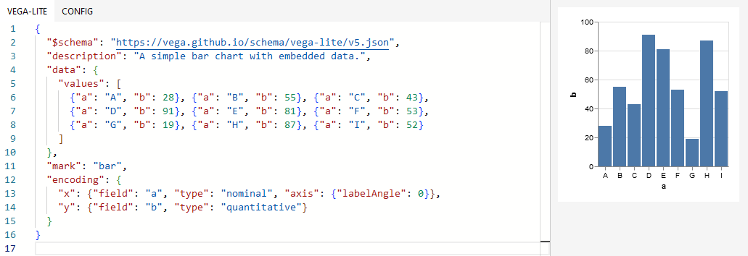

Slide 12
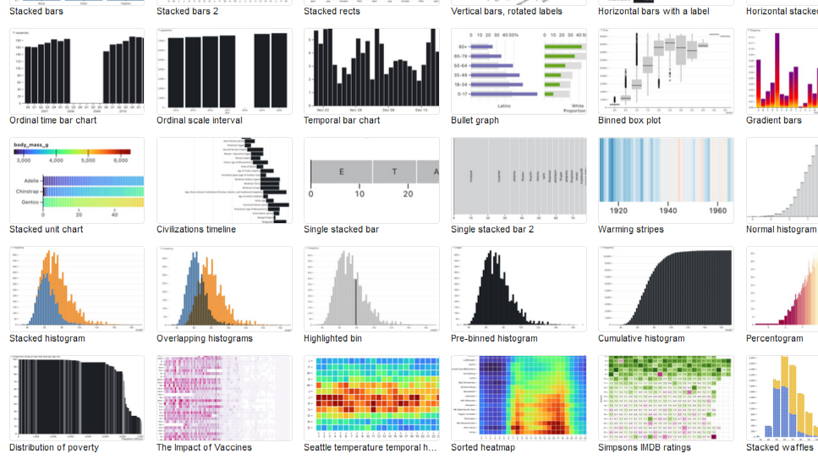
Librerías de visualización: Observable Plot
Variedad de gráficos
Sintaxis concisa
Desarrollada por Observable
Poca interacción

Slide 13
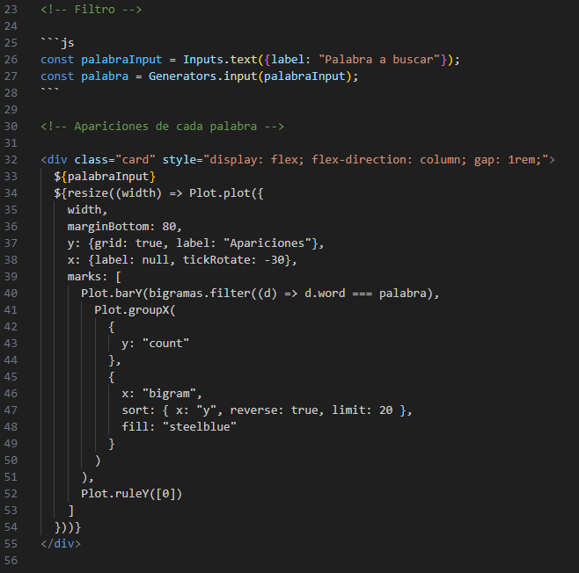

Slide 14
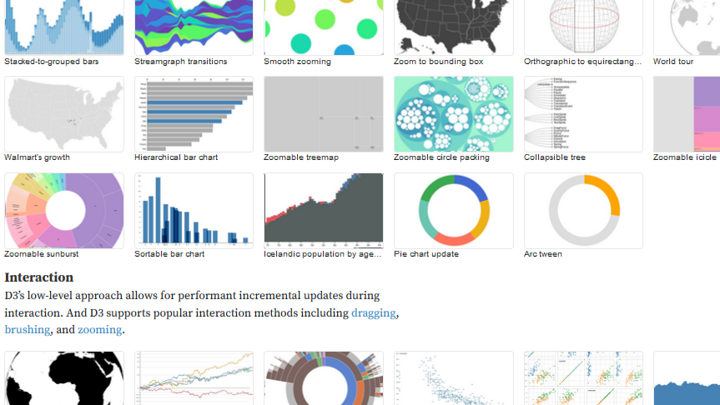
Librerías de visualización: D3
Enfoque en bajo nivel
Variedad de gráficos
Interactividad
Documentación abundante
Personalización

Slide 15
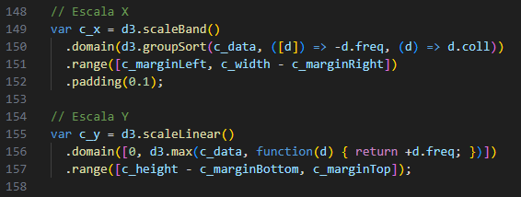
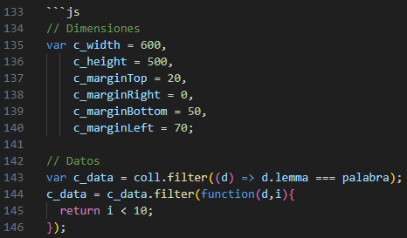
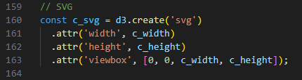

Slide 16
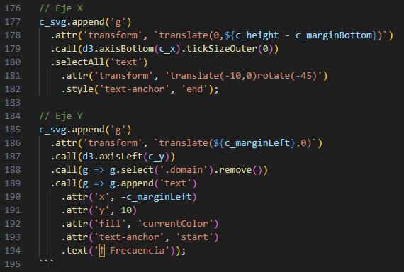
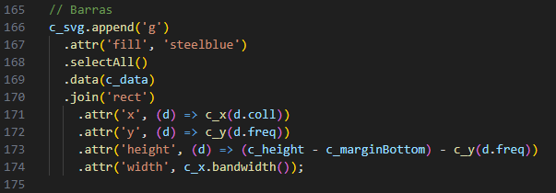

Slide 17
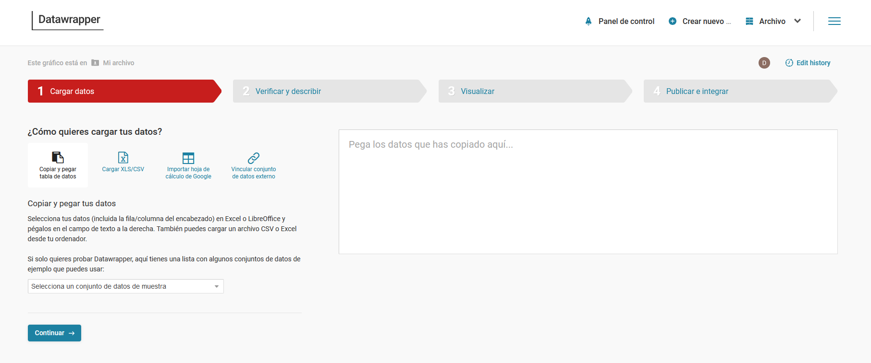
Proyecto Agnóstico
Corpus proporcionado por el usuario
Más posibilidades
División del proceso de representación en pasos

Slide 18
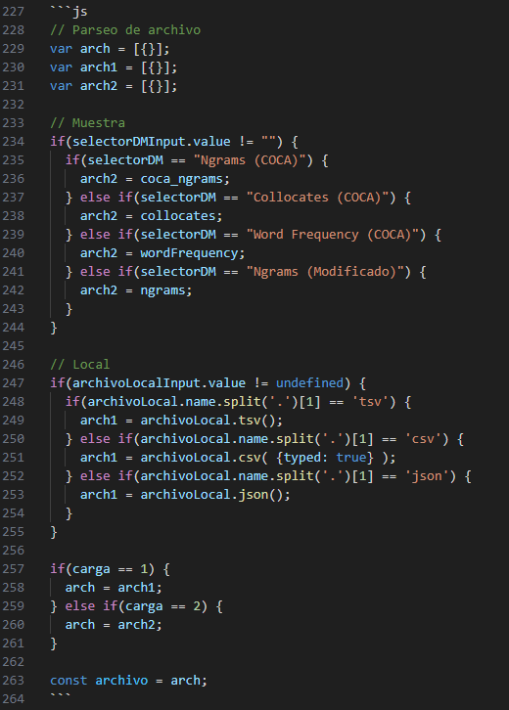
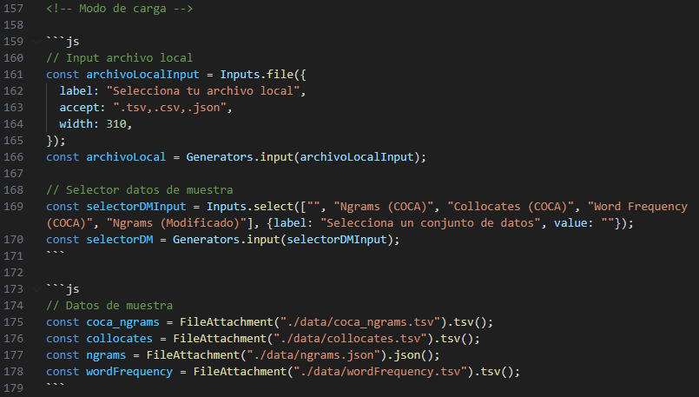
Carga de datos
Archivo examinado del equipo del usuario
Corpora de muestra

Slide 19
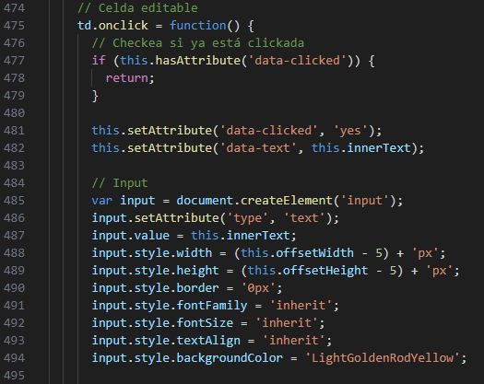
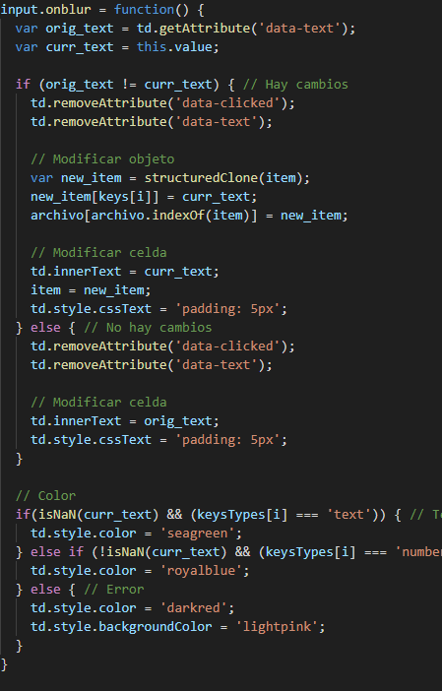
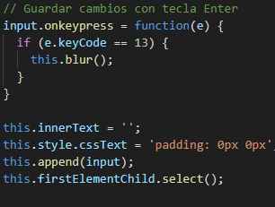
Verificación
Tabla con celdas editables
Celdas coloreadas

Slide 20
Visualización
Gráfico de barras
Diagrama de sectores
Mapa de hexágonos
Proyección solar
Mapa de árbol
Árbol de vectores

Slide 21
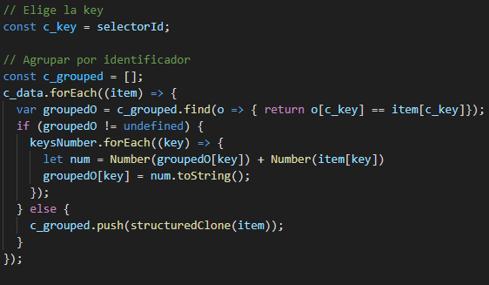
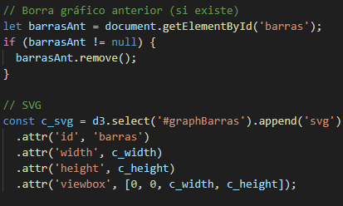
Consideraciones generales

Slide 22
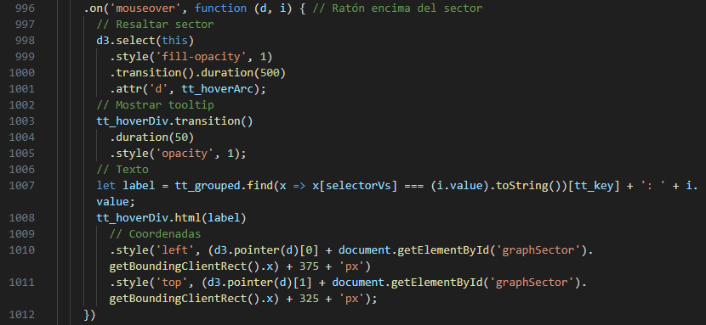
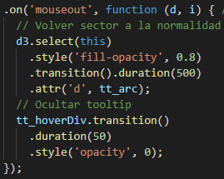
Diagrama de sectores

Slide 23
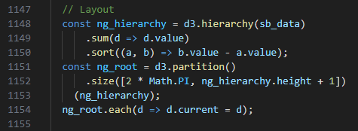
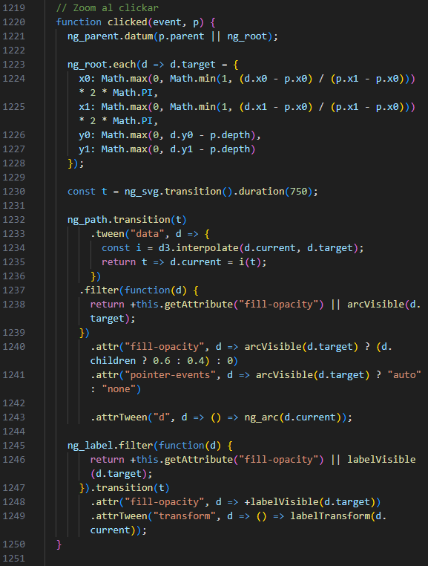
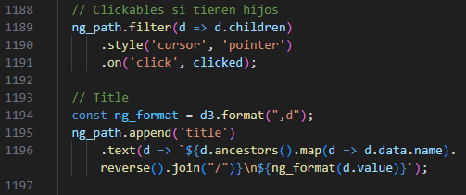
Gráficos jerárquicos

Slide 24
Limitaciones
Plan gratuito de Observable Framework
Peso del corpus
Rendimiento en representaciones

Slide 25
Producto final
https://davidprisan.observablehq.cloud/corpusling/

Slide 26
Conclusiones y líneas de trabajo futuras
Aplicación fácil de mantener y de ampliar funcionalidades
Aprendizaje y desarrollo personal
Mayor variedad de gráficos
Gestión de usuarios
Publicación de representaciones
Implementación de NLP

Slide 27
Fin
Muchas gracias por su atención

